Slide 1
Progetto di una memoria cache per il processore DLX
Progetto di Calcolatori Elettronici M
Andrea Grandi
Filippo Malaguti
Massimiliano Mattetti
Gabriele Morlini
Thomas Ricci

Slide 2
Obiettivi del progetto
  Progettazione e implementazione di una memoria cache
  Integrazione nel processore DLX
  Realizzazione dei testbench
  Studio della Block RAM

Slide 3
Caratteristiche della cache
Cache di tipo Set-Associative
  Realizzazione di un componente VHDL indipendente
  Dimensione e numero di vie parametrizzabili
Algoritmo di rimpiazzamento LRU
  Basato su contatori
  Gestione corretta dell’invalidazione delle linee
Modalità di scrittura: Write-Back

Slide 4
Strutture dati VHDL
CONSTANT OFFSET BIT : natural := 5;
CONSTANT INDEX BIT : natural := 2;
CONSTANT TAG BIT : natural := PARALLELISM − INDEX BIT − OFFSET BIT;
CONSTANT NWAY : natural := 2;
TYPE data line IS ARRAY (0 to 2∗∗OFFSET BIT − 1) of STD LOGIC VECTOR (7 downto 0);
TYPE cache line IS
RECORD
data : data line;
status : natural;
tag : STDLOGICVECTOR (TAGBIT−1downto 0);
lrucounter : natural;
END RECORD;
TYPE set ways IS ARRAY (0 to NWAY− 1) of cache line;
TYPE cache type IS ARRAY (0 to 2∗∗INDEX BIT − 1) of set ways ;
TYPE RAM IS ARRAY (integer range <>)of data line;

Slide 5
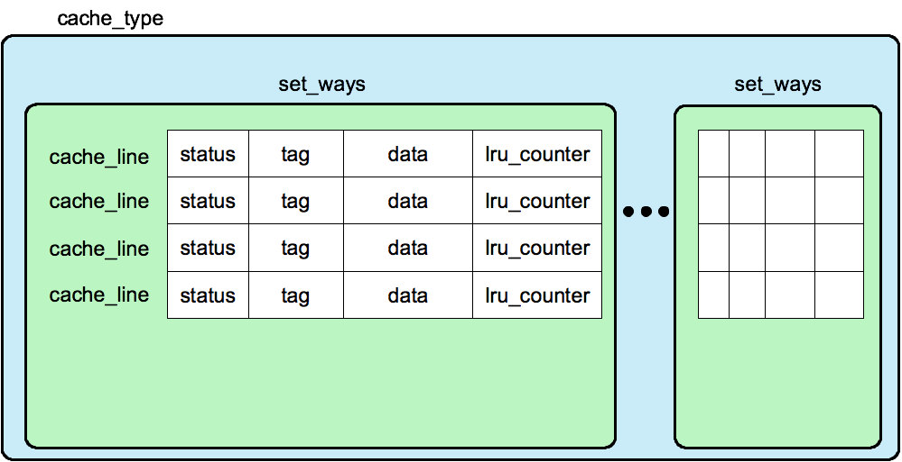
Strutture dati VHDL

Slide 6
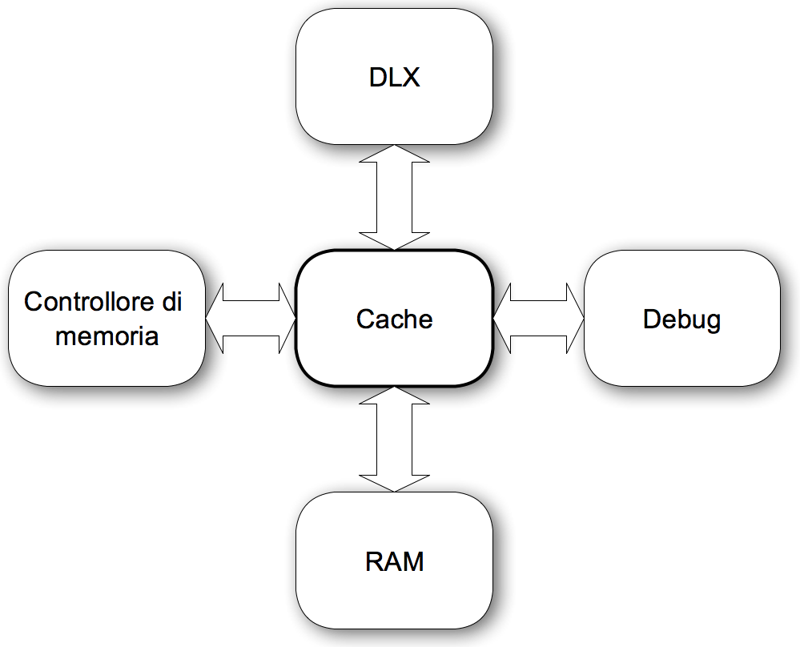
Interfacciamento del componente

Slide 7
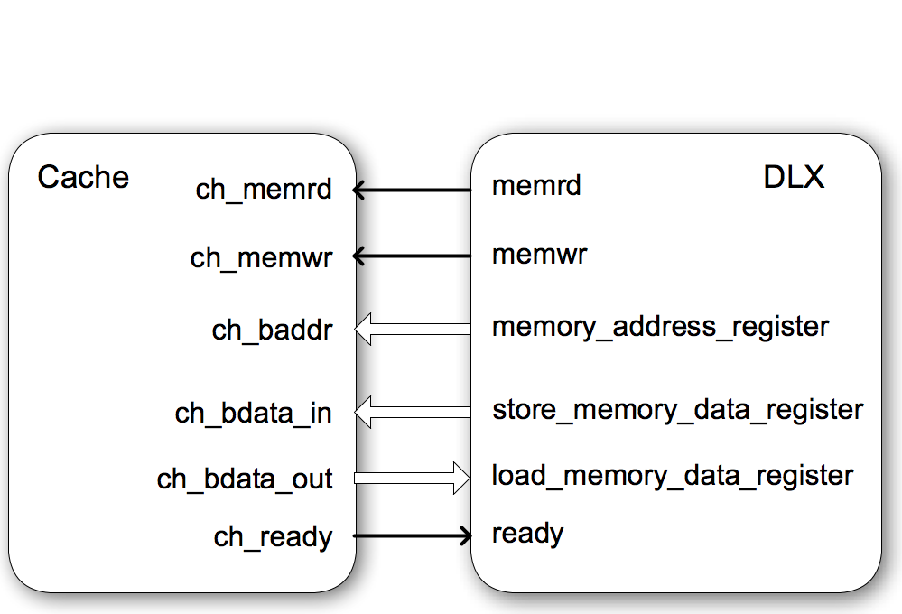
Interfacciamento con DLX

Slide 8
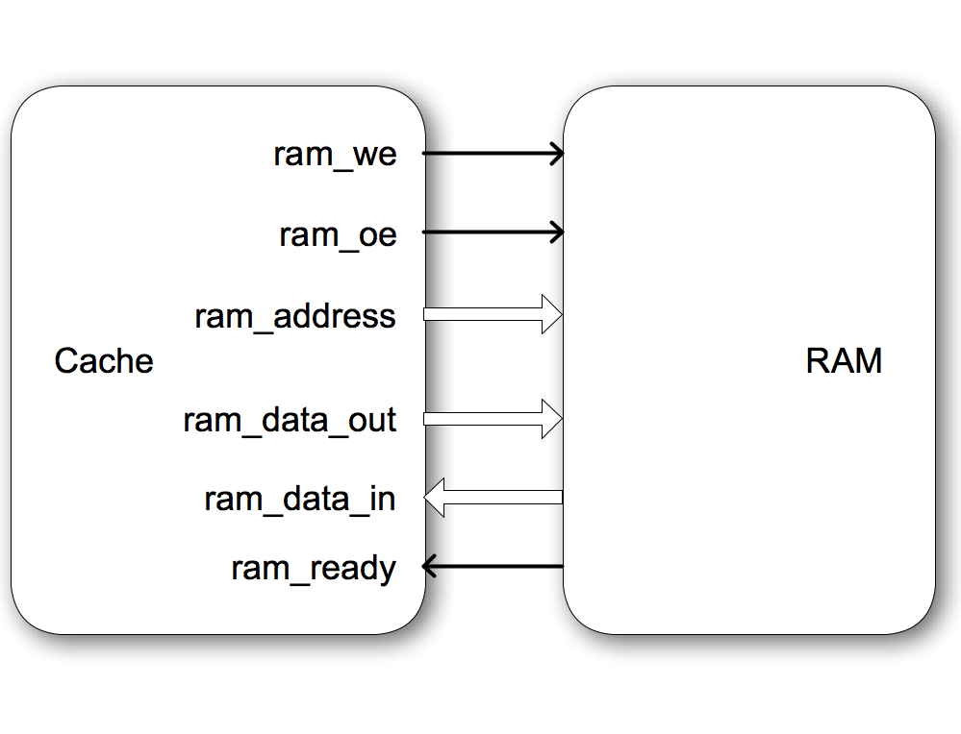
Interfacciamento con RAM

Slide 9
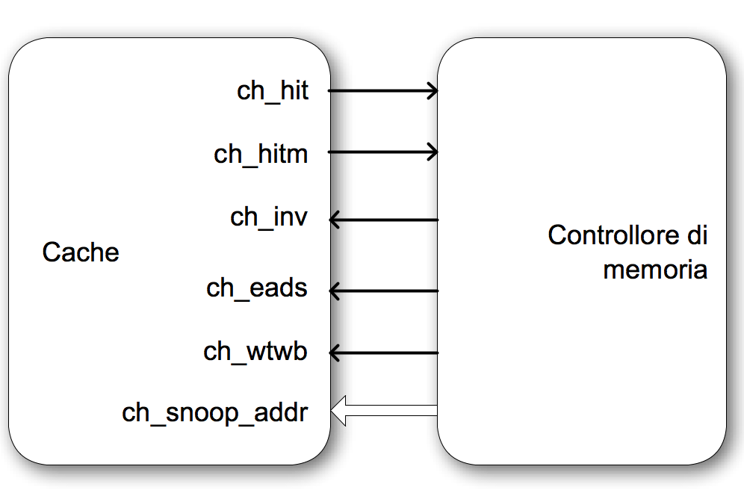
Interfacciamento con controllore

Slide 10
Implementazione
schema interno cache

Slide 11
Processi interni
tutti e quattro

Slide 12
Comunicazione tra processi
segnali interni

Slide 13
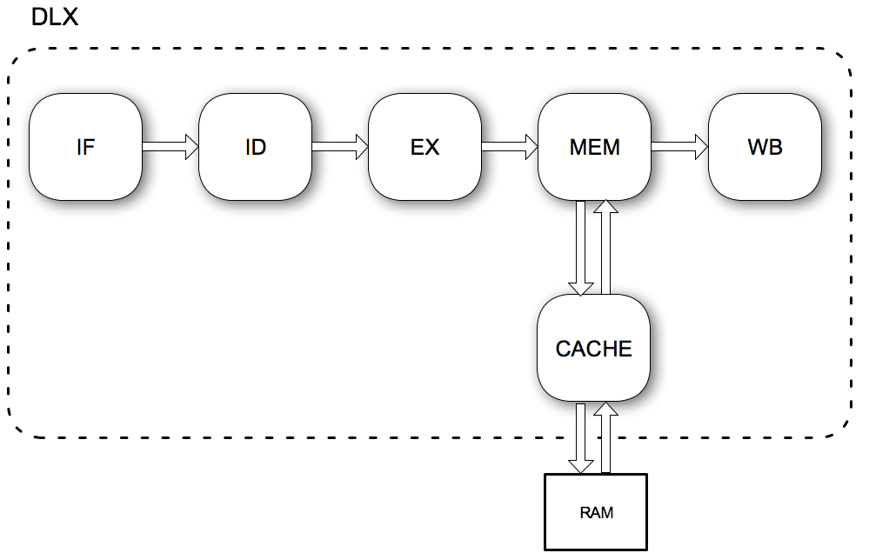
Integrazione
Modifica dello stadio di MEMORY:
    doppio bus dati per input ed output dalla cache
    bus indirizzi verso la cache
    segnali di controllo verso la cache (memwr/memrd)
    segnale di sincronizzazione con la cache (ready)

Slide 14
Integrazione 2
Operazione di Load:
case a_opcode_high is
when I_LW | IF_LF =>
memory_address_register <= alu_exit_buffer;
memrd <= '1';
wait until ready = '1' and ready'event;
memrd <= '0' after TIME_UNIT/3;
dest_register <= a_rd_i;
dest_register_data <= load_memory_data_register;
data_out <= load_memory_data_register;

Slide 15
Integrazione 3
Operazione di Store:
when I_SW | IF_SF => dest_register <= (others => '0');
dest_register_data <= (others => '0');
data_out <= alu_exit_buffer;
store_memory_data_register <= memory_data_register_buffer;
memory_address_register <= alu_exit_buffer;
memwr <= '1';
wait until ready = '1' and ready'event;
memwr <= '0' after TIME_UNIT/3;

Slide 16
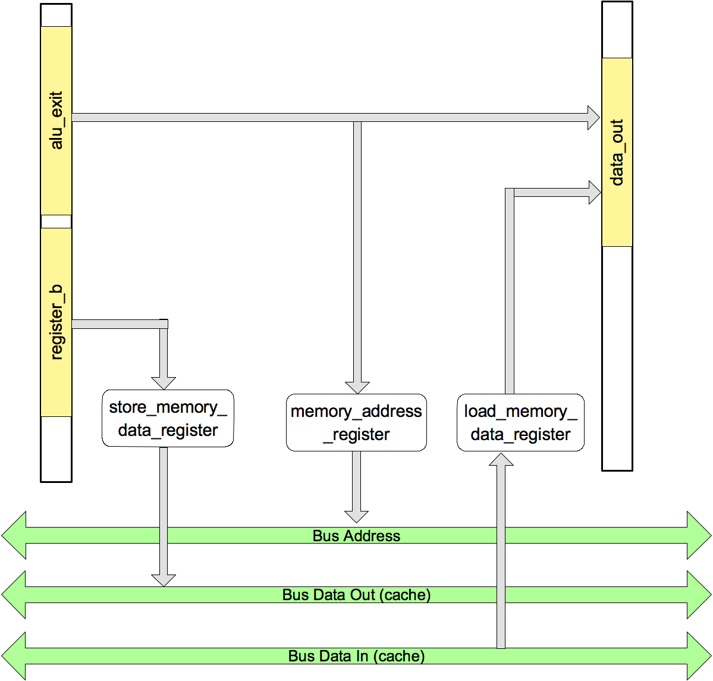
Stadio di Memory

Slide 17
Testbench
Testbench del componente :
  Cache_test_ReadAndReplacement.vhd
  Cache_test_ReadAndWrite.vhd
  Cache_test_Snoop.vhd
Testbench integrazione con processore DLX:
  ProvaReplacement123 : verifica comunicazione tra cache e DLX e del meccanismo di rimpiazzamento.
  ProvaFU: Forwarding Unit e Alee di Dato.
Notes:
Per testare il componente, si sono scritti 3 file di testbench in vhdl:1,2,3 in modo da agire direttamente sui pin, per verificare il corretto funzionamento.
Poi è stato testato l’integrazione con il DLX scrivendo alcuni codici di assembler, di cui riportiamo solo i due più significativi: 1,2

Slide 18
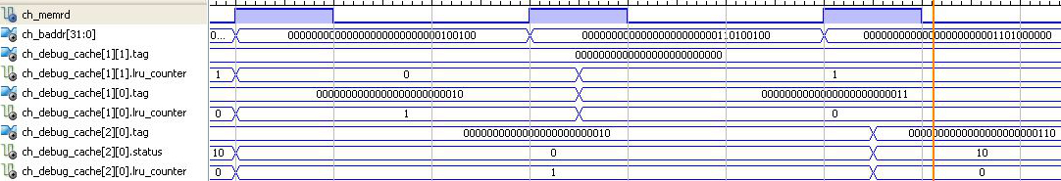
Cache_test_ReadAndReplacement.vhd
Fase 1: inizializzazione.
Fase 2: invalidazione di una linea.
Fase 3: Verifica funzionamento meccanismo Replacement, mediante contatori:
Tag
Index
Replacement
Replacement
Linea invalidata (MESI_I)
Notes:
Questo file testa principalmente il meccanismo dei contatori per il rimpiazzamento dei blocchi in cache. Si compone di 3 fasi:
La prima l’inizializzazione per portare la cache in condizioni tali da poter verificare il corretto funzionamento, la seconda con cui si invalida una linea [click], verificando che effettivamente la cache aggiorna lo stato della linea e setta al valore massimo il contatore, nel nostro caso 1.
L’ultima fase infine è quella più interessante ai fini del test: Verifichiamo nello specifico il risultato della simulazione con ISIM:
Alla prima lettura la cache o meglio il processo cache_dlx leggendo i due bit di indice [click] individua il set, e poi mediante la procedura get_way [click]troverà tramite il tag la via in cui è presente, a questo punto viene eseguita la procedura d’invecchiamento[click].
Nella seconda lettura la cache leggendo i due bit di indice [click] individua il set, e poi mediante la procedura get_way [click] il processo non troverà il blocco con questo TAG, occorre quindi un rimpiazzamento ovvero verrà attivato il processo cache_replace tramite il segnale replace line, il processo seglierà in base hai valori del contatore[click] la via da rimpiazzare [click].
La terza lettura è analoga alla secondo solo che è la via che è stata precedentemente invalidata.

Slide 19
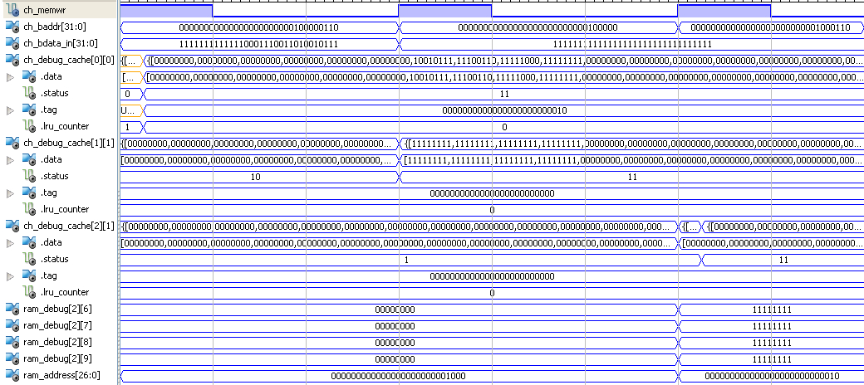
Cache_test_ReadAndWrite.vhd
Fase 1: inizializzazione: una linea in MESI_S.
Fase 2: scritture:
MESI_S

Slide 20
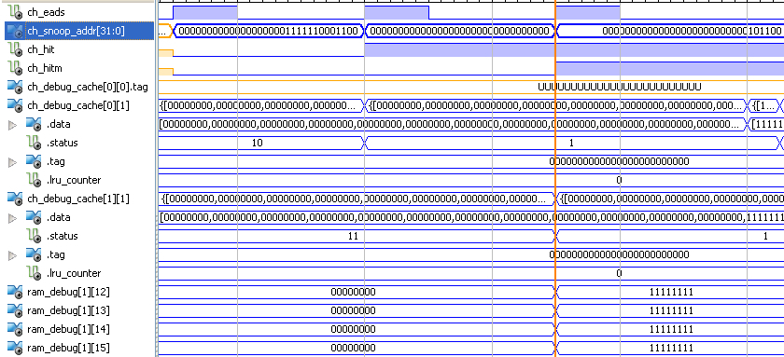
Cache_test_Snoop.vhd
Dopo aver inizializzato la cache…

Slide 21
ProvaReplacement123
Obiettivo:
Testare la corretta comunicazione tra lo stadio di MEM e la CACHE e il meccanismo di rimpiazzamento, Codice Assembler:
X"20010000", --l1: addi r1,r0,0 ;
X"20020001", --l2: addi r2,r0,1 ;
X"AC220000", --l3: sw 0(r1),r2 ;
X"20420001", --l4: addi r2,r2,1 ;
X"AC220100", --l5: sw 16#100(r1),r2 ;
X"20420001", --l6: addi r2,r2,1 ;
X"AC220080", --l7: sw 16#80(r1),r2 ;
X"8C220000", --l8: lw r2,0(r1) ;
X"20210004", --l9: addi r1,r1,4 ;
X"0BFFFFE0", --l10: j l3 ;
X"FFFFFFFF", --NOP
l3: 0+0= 00 0000 0000
l5: 100+0= 01 0000 0000
l7: 80+0= 00 1000 0000
l8: 0+0=
00 0000 0000

Slide 22
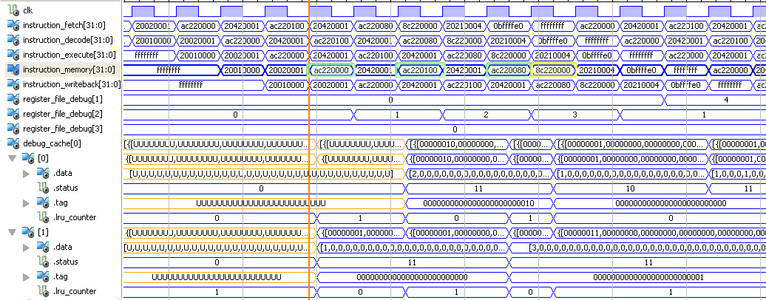
ProvaReplacement123
l3: 0+0= 00 0000 0000
l5: 100+0= 01 0000 0000
l7: 80+0= 00 1000 0000
Replacement
l8: 0+0=
00 0000 0000

Slide 23
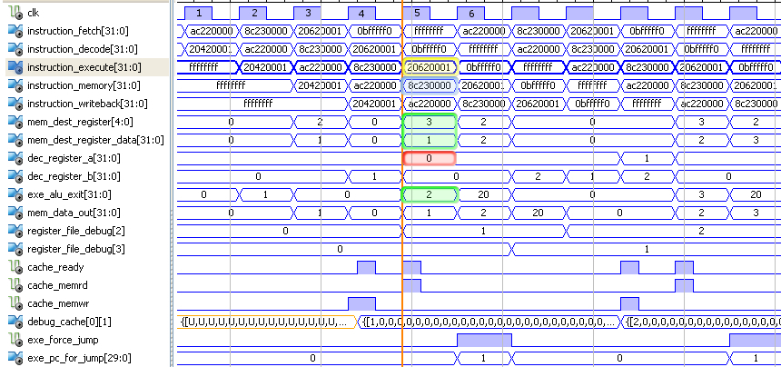
ProvaFU (Forwarding Unit)
Obiettivo:
Testare il funzionamento della Forwarding Unit in caso di Alea di dato, Codice Assembler:
X"20420001", --l1: addi r2,r2,1 ; X"AC220000", --l2: sw 0(r1),r2 ;
X"8C230000", --l3: lw r3,0(r1) ; X"20620001", --l4: addi r2,r3,1 ; X"0BFFFFF0", --l5: j l2 ;
X"FFFFFFFF", --NOP
l4: addi r2,r3,1
l3: lw r3,0(r1)
Alea di Dato!!
lw r3,0(r1) ;
addi r2,r3,1 ;

Slide 24
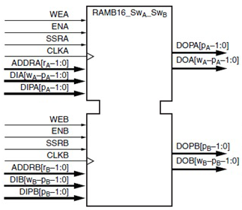
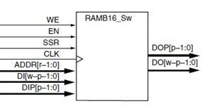
Block Ram
Una scheda FPGA Spartan-3 Xilix offre una serie di Block Ram
il cui numero dipende dalle caratteristiche tecniche della scheda.
Caratteristiche implementative:
  Capacità di memorizzazione: 18,432 celle di memoria SRAM
  2 porte d’accesso configurabili:
16 Kbits di dato
18 Kbits +
2 Kbits per bit di parità
Single-Port
Dual-Port

Slide 25
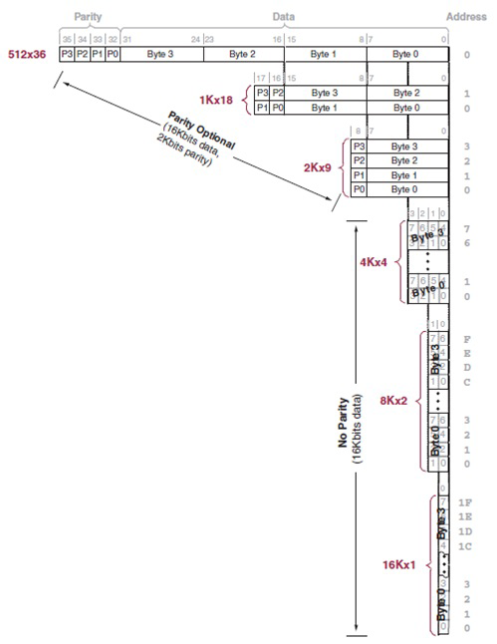
Block Ram
Caratteristiche implementative:
  Configurazioni interne dei dati:
    512x36: accesso a dati a 36 bit
    di cui 32 di dato e 4 bit di parità.
    Ram Depth = 512
    …
    2Kx9: accesso a dati a 9 bit
    di cui 8 di dato e 1 bit di parità.
    Ram Depth = 2K
    …
    16Kx1: accesso a dati di 1 solo
    bit alla volta.
    Ram Depth = 16K
Realizzazione di un progetto d’esempio
Scopi:
Come utilizzare la Block Ram in un progetto VHDL
Come configurarla e inizializzarne il contenuto e le modalità di funzionamento
Verificarne il funzionamento

Slide 26
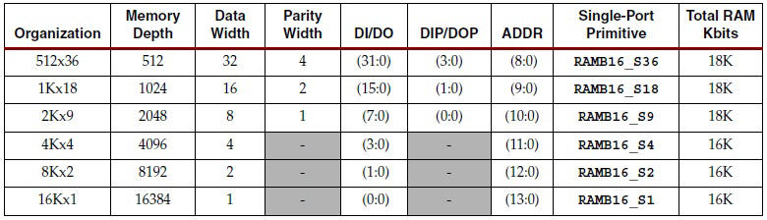
BlockRam_cmp: progetto d’esempio
  BlockRam_cmp è un componente RAM possibilmente integrabile con la nostra cache col compito di scambiare con essa delle data_line (linee di memoria) utilizzando internamente una Block Ram in Single-Port con organizzazione 2Kx9 a cui si chiede tramite una sequenza di accessi di leggere/scrivere una linea.
Come si utilizza la Block Ram in un progetto VHDL?
  Xilix Core Generator
  Utilizzo di componenti Block Ram della libreria UNISIM package
  Vcoponets sulla base dell’organizzazione interna voluta.
  Gestione temporizzazioni in accesso alla RAM!

Slide 27
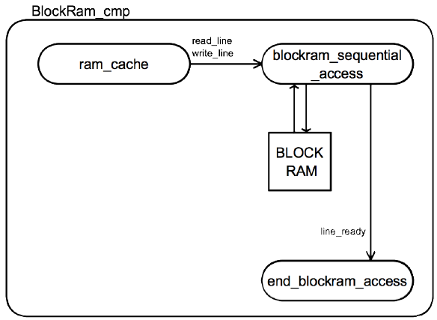
BlockRam_cmp: Implementazione
ram_cache è il process che riceve le richieste dalla cache di lettura o scrittura di una linea di memoria
end_blockram_access è il process che segnala col segnale di ready il completamento del trasferimento di una linea di memoria ed invia al richiendente la linea letta o l’output prodotto dalla scrittura per mezzo della WRITE_MODE impostata.
Blockram_sequential_access è il process che gestisce le operazioni di accesso sequenziale alla Block Ram.

Slide 28
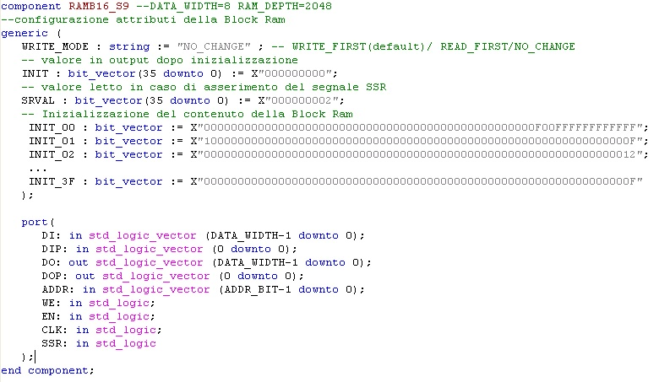
Configurazione RAMB16_S9
Attributi di configurazione nella sezione generic di un component VHDL:
  WRITE_MODE
  INIT
  SRVAL
  INIT_xx
Inizializzazione
del contenuto:

Slide 29
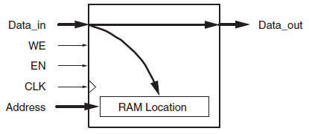
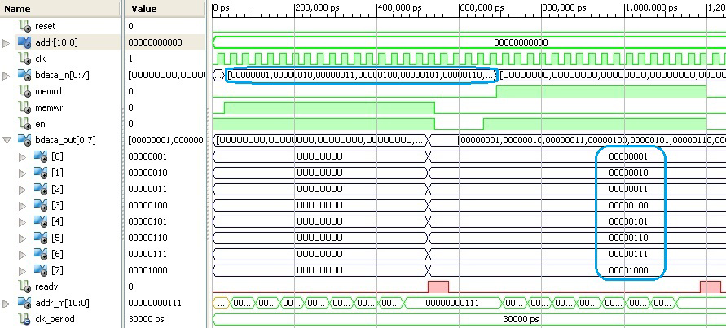
Testbench: WRITE_FIRST
Scopo:
  Verificare il corretto funzionamento
  del componente.
  Verificare le diverse WRITE_MODE
  in scrittura.
  WRITE_MODE = WRITE_FIRST

Slide 30
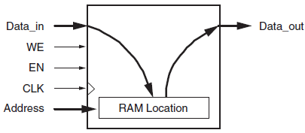
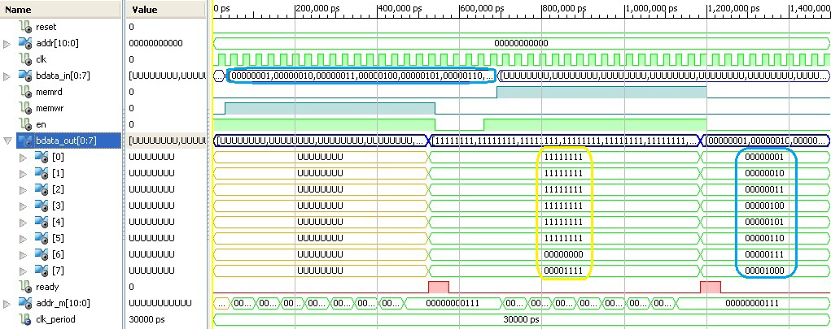
Testbench: READ_FIRST
  WRITE_MODE = READ_FIRST
    Politica Read-before-Write : la scrittura su Block Ram comporta prima la lettura del dato presente in memoria che andrà sovrascritto dalla scrittura corrente

Slide 31
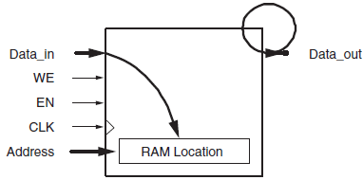
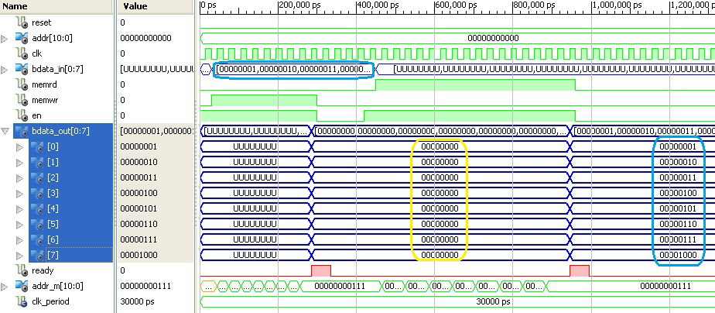
Testbench: NO_CHANGE
  WRITE_MODE = NO_CHANGE
    La scrittura non comporta alcun cambiamento dell’uscita.
Il valore nullo che si legge dopo la scrittura sul bdata_out è il valore inizializzato sul registro d’uscita con l’attributo INIT .

Slide 32
Sviluppi Futuri
Integrazione del componente BlockRam_cmp nel progetto Cache_cmp + DLX
  Necessità di introdurre un contatore per gli stati di
  wait e che deve inviare il ready al DLX al termine
  di un accesso in memoria.
  Modifica interna al DLX per stallare la pipeline in
  caso di assenza del ready.

Slide 33
Conclusioni
...

